Slide 1

ВЫПУСКНАЯ КВАЛИФИКАЦИОННАЯ РАБОТА на тему: Банковские операции
Департамент образования и науки Костромской области
ОБЛАСТНОЕ ГОСУДАРСТВЕННОЕ БЮДЖЕТНОЕ
ПРОФЕССИОНАЛЬНОЕ ОБРАЗОВАТЕЛЬНОЕ УЧРЕЖДЕНИЕ
«КОСТРОМСКОЙ ЭНЕРГЕТИЧЕСКИЙ ТЕХНИКУМ ИМ. Ф.В. ЧИЖОВА»
Выполнила студент группы 3-2ИС:
Фамилия Имя Отчество
Болдов Никита Евгеньевич
Руководитель ВКР:
Фамилия Имя Отчество
Бессараб Степан Константинович
2023 год

Slide 2
Актуальность
Безопасное хранение и управление деньгами.
Электронные платежи
Кредитование и финансирование для физических лиц и предприятий.
Инвестиции и управление активами.
Роль банков в международных финансовых операциях.
Обеспечение финансовой безопасности клиентов.
ОГБПОУ «Костромской энергетический техникум имени Ф. В. Чижова»

Slide 3
Цель и задачи работы
Цель данного курсового проекта заключается в изучении и обосновании объекта автоматизации банковских операций.
Задачи исследования включают анализ требований, определение ключевых аспектов автоматизации.
ОГБПОУ «Костромской энергетический техникум имени Ф. В. Чижова»

Slide 4
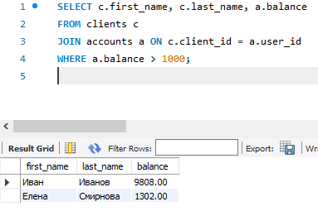
Запросы к бд
ОГБПОУ «Костромской энергетический техникум имени Ф. В. Чижова»

Slide 5
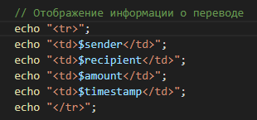
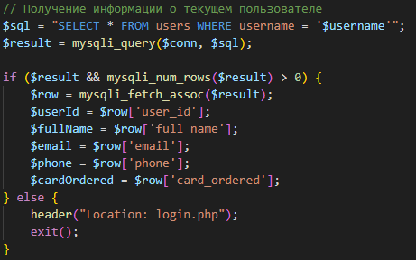
Реализация ИС
ОГБПОУ «Костромской энергетический техникум имени Ф. В. Чижова»

Slide 6
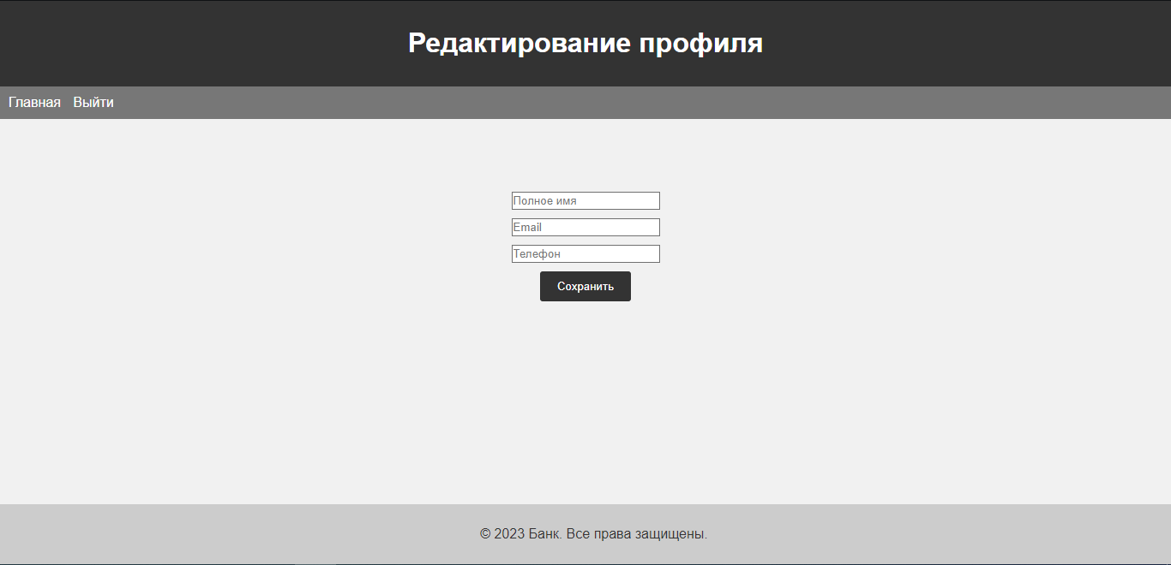
Редактирование
ОГБПОУ «Костромской энергетический техникум имени Ф. В. Чижова»

Slide 7
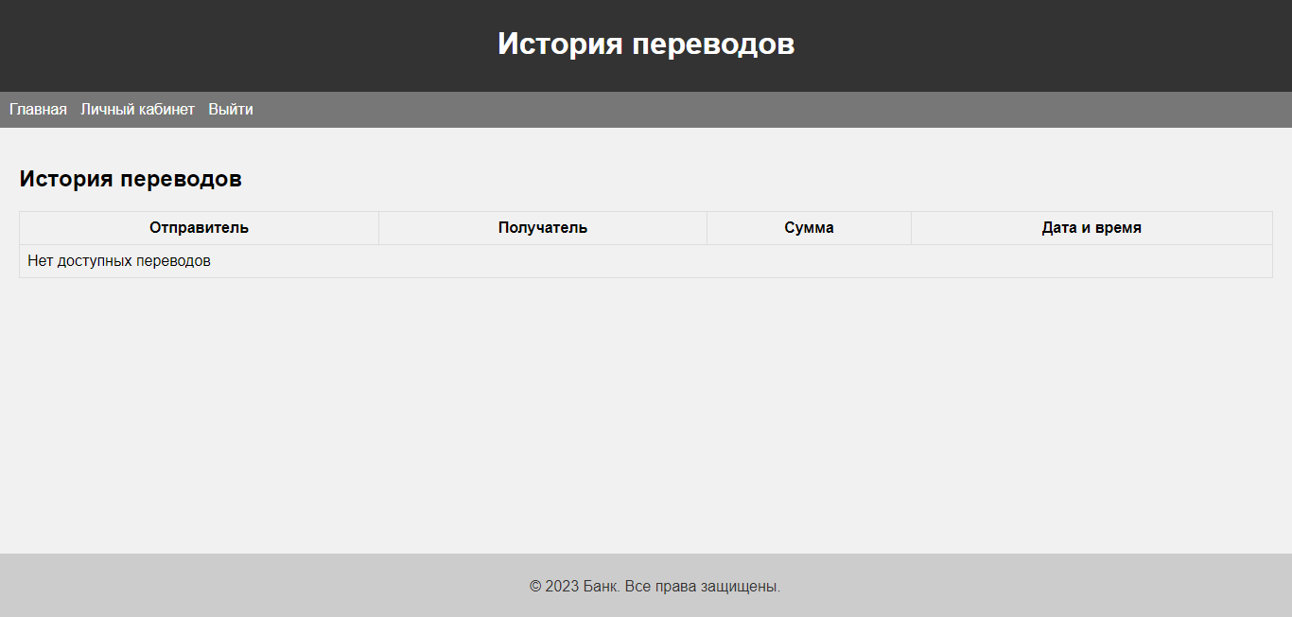
История переводов
ОГБПОУ «Костромской энергетический техникум имени Ф. В. Чижова»

Slide 8
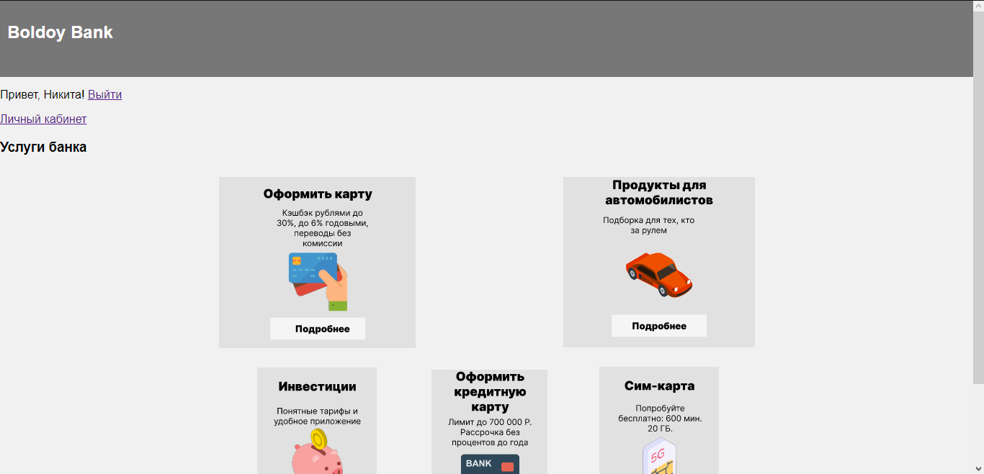
Главная страница сайта
ОГБПОУ «Костромской энергетический техникум имени Ф. В. Чижова»

Slide 9
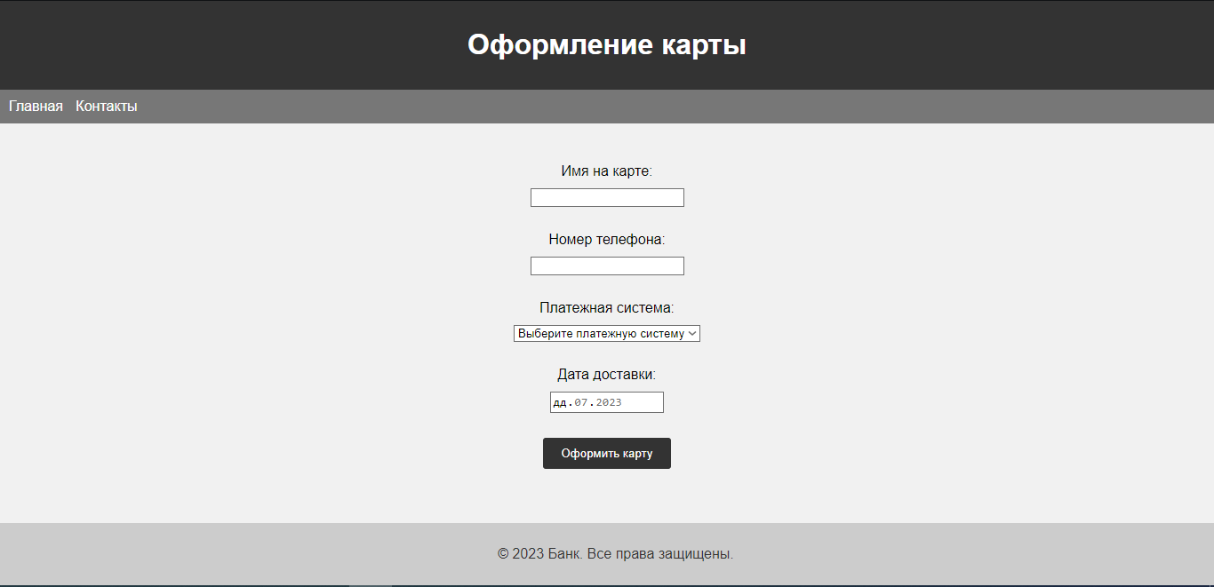
Форма оформления карты
ОГБПОУ «Костромской энергетический техникум имени Ф. В. Чижова»

Slide 10
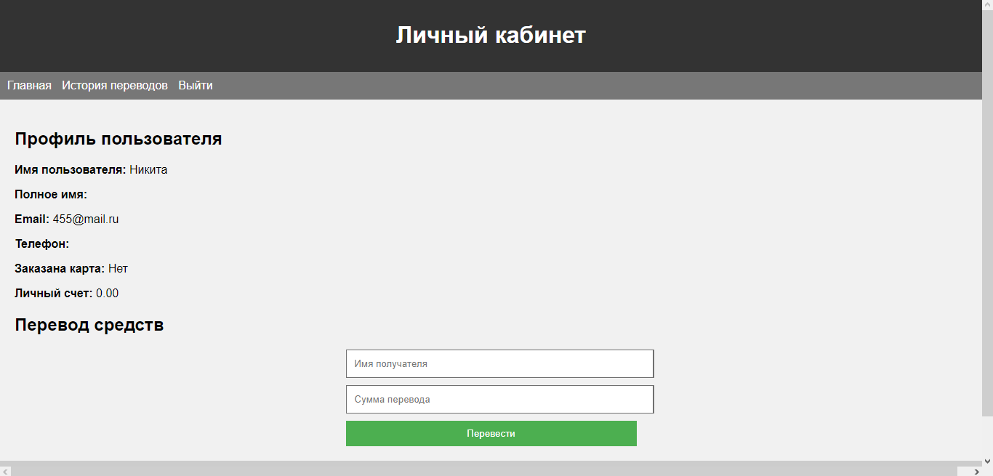
Личный кабинет
ОГБПОУ «Костромской энергетический техникум имени Ф. В. Чижова»

Slide 11
Заключение
В заключение, данная работа рассмотрела основные аспекты разработки и тестирования информационной системы для банковских операций. Были рассмотрены этапы разработки кода, включая выбор языка программирования, определение архитектуры системы, разработку базы данных, бизнес-логики и пользовательского интерфейса. Также были представлены план тестирования, создание тест-кейсов и проведение юнит-тестирования.
ОГБПОУ «Костромской энергетический техникум имени Ф. В. Чижова»

Slide 12
Спасибо за внимание!
Тема работы:
Банковские операции
Выполнил студент группы 3-2ИС:
Болдов Никита Евгеньевич
E-mail: n.boldov9@gmail.com
Телефон: 8-915-901-38-70
Telegram: @KJloyH

